Slide 1
Výsledky činnosti ČIŽP za rok 2017
Oblastní inspektorát Hradec Králové
25. 7. 2018

Slide 2
Činnost ČIŽP v roce 2017, plán pro rok 2018, základní shrnutí
Celkové počty kontrol a pokut v roce 2017
Nejvyšší uložené pokuty v roce 2017 – TOP10
Počty kontrol, počty pokut a jejich výše za rok 2016 v rámci Královéhradeckého a Pardubického kraje, nejzávažnější případy
CITES – „exkluzivní záchyty“ v roce 2017, trendy, statistiky

Slide 3
Kontroly v roce 2017
ČIŽP provedla loni celkem 15 864 kontrol - ve srovnání s rokem 2016 mírný pokles o 19.
Na jednoho inspektora připadlo v průměru 40 kontrol (stejně jako v roce 2016).
Celkem uděleny pokuty v právní moci ve výši více než 113 milionů Kč - o cca 17 mil. méně než v roce 2016.
Počet rozhodnutí o opatření k nápravě v právní moci - 252 (v roce 2016 – 348) a pravomocně uložených návrhů k zastavení nebo omezení činnosti - celkem 22 rozhodnutí (v roce 2016 – 23).
Plán pro rok 2018 - provést cca 16 tisíc kontrol.

Slide 4
Pokuty za rok 2017
ČIŽP uložila vloni celkem 2655 pravomocných pokut (v roce 2016 – 2755).
Celková výše uložených pokut v právní moci činila 113 051 685 korun (2016 - 130 717 343).
Oproti roku 2016 klesla celková výše pokut o zhruba 17 milionů korun (trend větší kázně provozovatelů).
Nejvíce pokut padlo za odpady (897), což je několikaletý trend.

Slide 5
Nejvyšší pokuty za rok 2017 - ČR
SŽDC, s.p. - 2 000 000 Kč
Pokuta za vykácení velkého množství dřevin bez příslušných povolení resp. oznámení.
V průběhu roku 2016 bylo takto státním podnikem vykáceno celkem 1043 stromů rostoucích mimo les a 70 853 metrů čtverečních zapojených porostů dřevin podél tratí na celém území ČR.
Dlouhodobé programové obcházení zákona ze strany SŽDC.

Slide 6
Nejvyšší pokuty za rok 2017 - ČR
KLIO s.r.o. – 2 000 000 Kč
Firma opakovaně vypouštěla nedostatečně předčištěné srážkové vody z čistírny odpadních vod v Praze 5 do Zličínského potoka.
Překračovány byly maximální emisní limity například v ukazatelích nerozpuštěných látek, fosforu, dusíku a tenzidů, což bylo v rozporu s integrovaným povolením.

Slide 7
Nejvyšší pokuty za rok 2017 - ČR
LAGRON s.r.o. - 2 000 000 Kč
Pokuta za porušení lesního zákona.
Firma v zákonné lhůtě dvou let nezalesnila cca 10 hektarů holin vzniklých po rozsáhlých těžbách, které nechala v roce 2015 provést.
Nezalesněná plocha pro představu odpovídá deseti fotbalovým hřištím.
Firma se svou nečinností dopustila poměrně rozsáhlého poškození životního prostředí. Byla přerušena kontinuita lesa.

Slide 8
Činnost OI Hradec Králové počty kontrol, pokut a uložené sankce
Rok | Počet provedených kontrol | Počet pravomocných pokut | Celková výše pokut
2017 | 1682 | 303 | 9 966 062 Kč
2016 | 1602 | 263 | 10 426 318 Kč
2015 | 1491 | 261 | 9 932 450 Kč
2014 | 1427 | 273 | 12 870 080 Kč
2013 | 1182 | 214 | 10 159 000 Kč
2012 | 1693 | 208 | 9 560 500 Kč

Slide 9
Činnost OI Hradec Králové (Královéhradecký kraj)
ROK | Počet provedených kontrol | Počet pravomocných pokut
2017 | 872 | 197
2016 | 771 | 113
2015 | 868 | 128
2014 | 705 | 157
2013 | 611 | 105
2012 | 798 | 117
Uložené pravomocné pokuty dle zaměření
ROK | OOH | OOV | OOO | OOP | OOL
2017 | 49 | 56 | 25 | 45 | 21
2016 | 45 | 14 | 29 | 16 | 9
2015 | 48 | 23 | 30 | 12 | 12
2014 | 61 | 17 | 44 | 16 | 18
2013 | 38 | 17 | 19 | 17 | 12
2012 | 50 | 13 | 30 | 13 | 8

Slide 10
Činnost OI Hradec Králové (Pardubický kraj)
ROK | Počet provedených kontrol | Počet pravomocných pokut
2017 | 810 | 106
2016 | 831 | 150
2015 | 623 | 133
2014 | 722 | 116
2013 | 571 | 109
2012 | 895 | 91
Uložené pravomocné pokuty dle zaměření
ROK | OOH | OOV | OOO | OOP | OOL
2017 | 35 | 19 | 25 | 21 | 5
2016 | 41 | 22 | 51 | 20 | 15
2015 | 49 | 8 | 49 | 14 | 10
2014 | 40 | 15 | 28 | 16 | 14
2013 | 53 | 12 | 24 | 14 | 6
2012 | 40 | 7 | 19 | 12 | 11

Slide 11
Činnost OI Hradec Králové nejvyšší pokuty – Královéhradecký kraj
CONMACO MÍSEČKY s.r.o. – 300 000 Kč
Developerská společnost – stavba horských apartmánů v Horních Mísečkách (KRNAP).
Navezení výkopové zeminy mimo místa k tomu vymezená od KRNAP (cca 2 000 m²).
Navážka na ploše 5 000 m², mocnost 10 m.
Zasažení chráněných hořců, louky s mokřadem a kořenů smrků na okraji sousedního lesa.
Pokuta potvrzena MŽP. Subjekt podal soudní žalobu proti rozhodnutí.

Slide 12
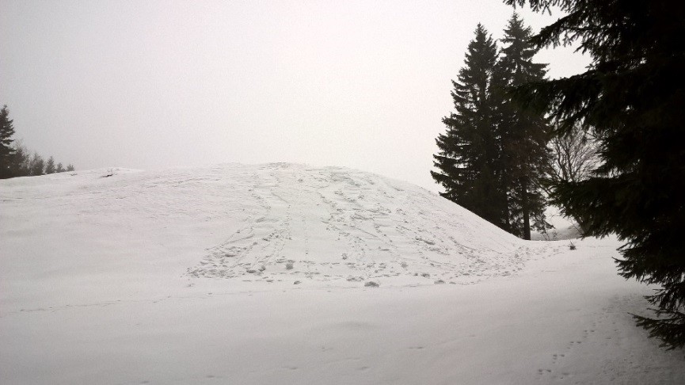
Činnost OI Hradec Králové nejvyšší pokuty – Královéhradecký kraj
CONMACO MÍSEČKY s.r.o. – 300 000 Kč

Slide 13
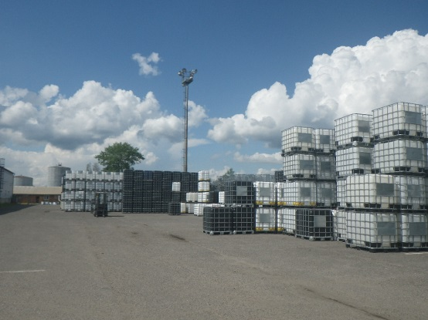
Činnost OI Hradec Králové další případy – Královéhradecký kraj
EKO – CONTAINER SERVICE, s.r.o.
– 300 000 Kč
Čištění a repasování použitých IBC kontejnerů s jejich následným uváděním na trh.
Od 10/2015 do 5/2016 převzato 29 tisíc kontejnerů. Přes hranice přepraveno 7 tisíc kontejnerů a 161 tun plastové drti.
Zařízení provozováno bez povolení, ani přeshraniční přeprava nebyla povolena.
Pokuta potvrzena MŽP v plném rozsahu.

Slide 14
Činnost OI Hradec Králové nejvyšší pokuty – Pardubický kraj
JASOBAL s.r.o. – 600 000 Kč
Výroba bublinkové fólie (Pardubice).
Provoz zařízení bez povolení zdroje znečišťování ovzduší (5/2016).
Opakované porušování zákona od roku 2015. Uloženy sankce 70 a 120 tisíc, dále pak zastavení provozu.
MŽP sankci v rámci odvolání potvrdilo.
Aktuálně má ČIŽP podnět na prošetření činnosti společnosti v novém působišti.

Slide 15
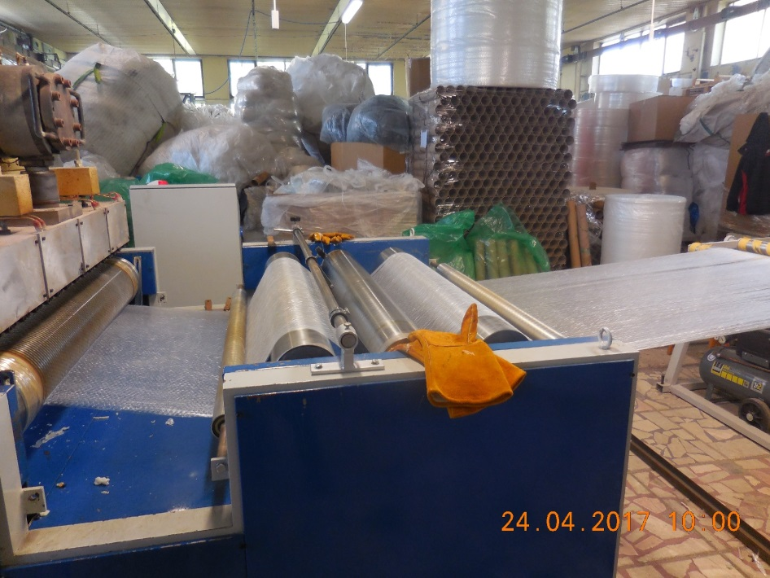
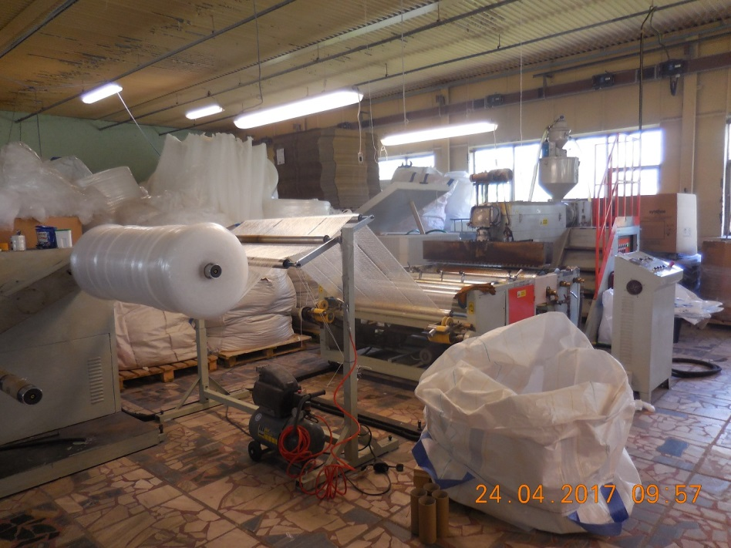
Činnost OI Hradec Králové nejvyšší pokuty – Pardubický kraj
JASOBAL s.r.o. – 600 000 Kč

Slide 16
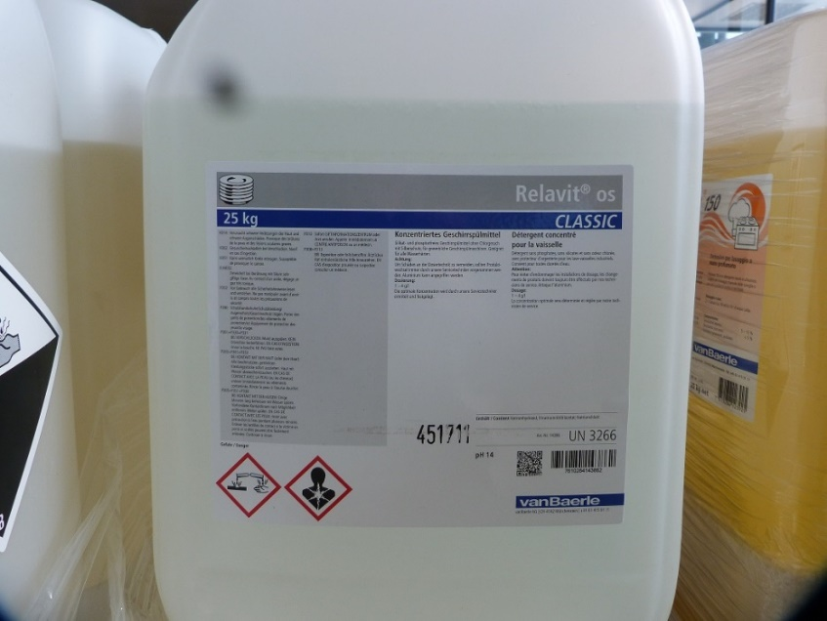
Činnost OI Hradec Králové další případy – Pardubický kraj
VanBaerle Swiss Hygiene s.r.o. – 250 000 Kč
Dodavatel čistících prostředků dovážených ze Švýcarska, určených například pro hotely a nemocnice.
Nepředložení informací o nebezpečných vlastnostech prodávaných chemických látek a směsí jak Ministerstvu zdravotnictví, tak i Evropské agentuře pro chemické látky.

Slide 17
Činnost OI Hradec Králové zajímavosti 2017
Plošná kontrola ubytovacích zařízení v Krkonoších (9/2017)
Na území OI HK provedeno 50 kontrol/27 správních řízení s 19 subjekty.
Částka za uložené pokuty byla cca 272 000 Kč.
Užší spolupráce s ČOI v rámci společných kontrol (průběžně)
Provedeno 18 kontrol/3 správní řízení (například restaurace, hotely, drogerie, ČS PHM).

Slide 18
CITES v roce 2017
Inspektoři provedli 600 kontrol podle zákona o obchodování s ohroženými druhy rostlin a živočichů (CITES).
198 pokutových řízení, uloženy pokuty ve výši 417 500 korun.
Zabaveno bylo 347 živých exemplářů ohrožených živočichů a rostlin a 1245 neživých exemplářů (výrobky).
Nejvíce zásilek s živočichy, rostlinami a produkty z nich pochází z Asie.
V 44 % případů byl zjištěn v souvislosti s porušováním zákona o CITES pachatel vietnamské národnosti (2016 – 56 %, 2015 – 50 %, 2014 – 36 %).
Nejvýznamnější akce: operace Sandokan, ve spolupráci s celní správou zkontrolováno 1936 cargo zásilek (32 tun), 1235 cestujících a 2981 zavazadel do Vietnamu.

Slide 19
CITES v roce 2017
Únor/březen
V rámci operace Sandokan na Letišti V. Havla Praha byly zabaveny především přípravky tradiční asijské medicíny, nejčastěji s obsahem mošusu.
Duben
ČIŽP zabavila na Letišti V. Havla Praha sušené maso, olej a kosmetiku s obsahem oleje z krokodýla.
Červen
ČIŽP zabavila na Letišti V. Havla Praha zub a obratel vorvaně.
Říjen
ČIŽP zabavila na Letišti V. Havla Praha konzervy s jeseteřím masem.
Průběžně během celého roku:
Tradiční asijská medicína s obsahem chráněných rostlin i živočichů
Tvrdé korály dovezené jako suvenýry z moře

Slide 20
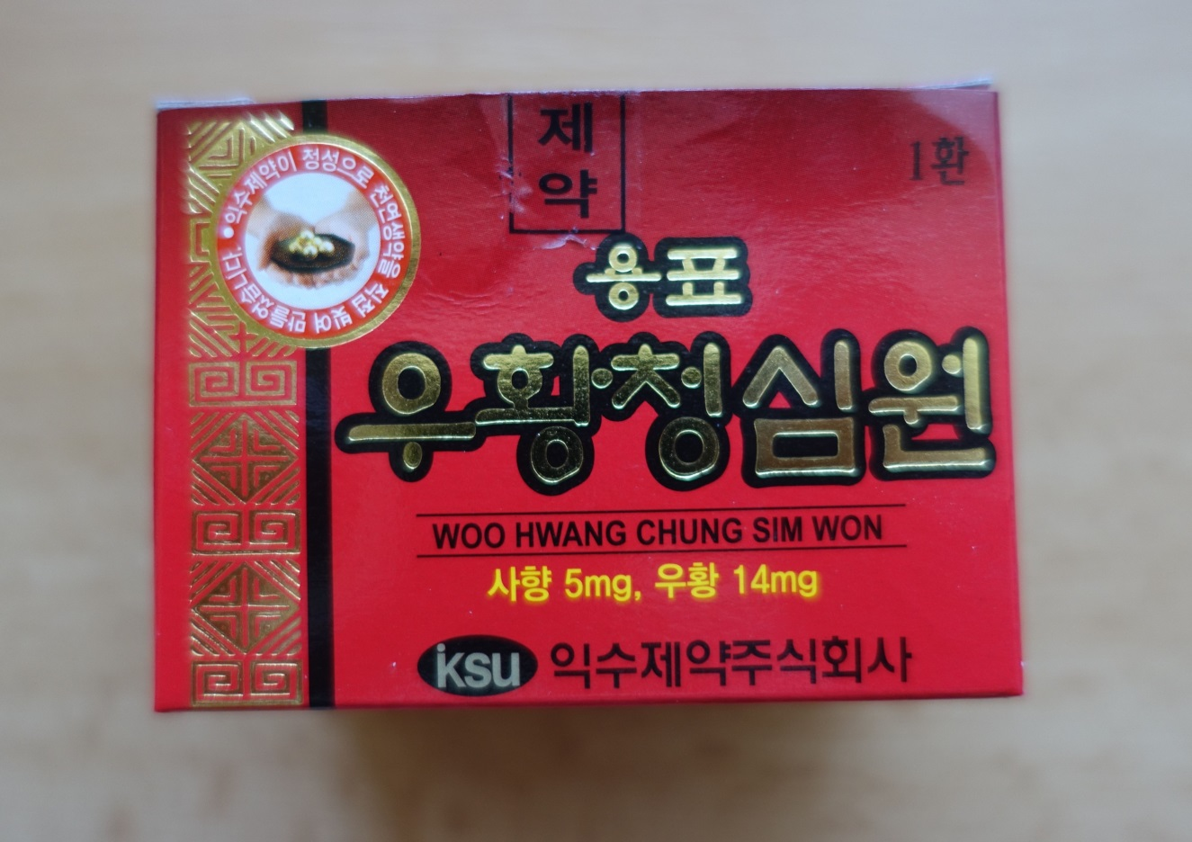
CITES - fotky
Nejčastěji dovážená asijská medicína - mošus

Slide 21
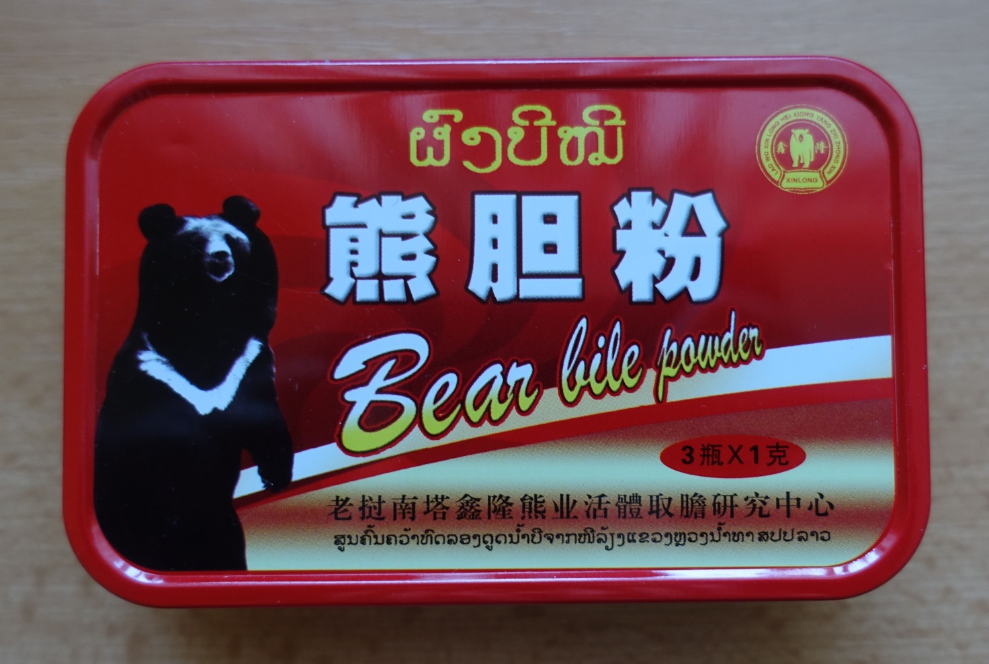
CITES - fotky
Medvědí žluč

Slide 22
Děkujeme vám za pozornost.
www.cizp.cz

